Slide 1
Die Schweinschlacht in Jahrmarkt
Wenn der Herbstwind die Bäume entlaubt hatte, der erste Reif sich über Wald und Felder legte, hörte man früh morgens aus den Häusern das Geschrei der Schweine, die geschlachtet wurden. Am Abend vorher wurde der Knoblauch für die Wurst geschält und mit dem Schleifstein die Messer geschliffen. Die Frauen hatten schon Tage davor den Kuchen für das Familienfest gebacken. Je früher die Schlacht begann desto besser. Ein großer Trog, ein Galgen und ein Hackstock standen bereit. Im Hof waren ein bis zwei Kesselhäuser aufgestellt und Wasser wurde zum kochen gebracht, für das Brühen. Wie eine Nebelwand stieg der Dampf aus den Kesseln, eine Stimmung, die sich eingeprägt hat und wohl nie aus meinen Erinnerungen verschwinden wird. Die Männer nahmen sich Mut mit einem Schluck Schnaps, dann ging es ans Einfangen. Eine Frau mit einer Schüssel musste parat stehen und das Blut aufhalten und ständig rühren, damit es nicht stockt und später beim Blutwurst machen eingesetzt werden konnte. Bis das Schwein im Trog lag, war es nicht immer einfach. Starke Männer mussten alles im Blick und Griff behalten. Die meisten Jahrmarkter Männer beherrschten das Schweineschlachten sehr gut und haben sich jeden Herbst auf dieses Fest gefreut. Auch für die Kleinsten war dieser Tag ein ganz besonderer, sie staunten, manche waren verängstigt.

Slide 2
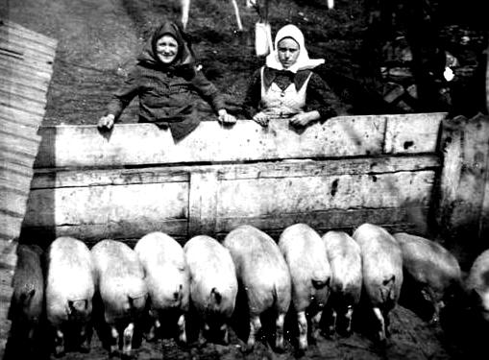
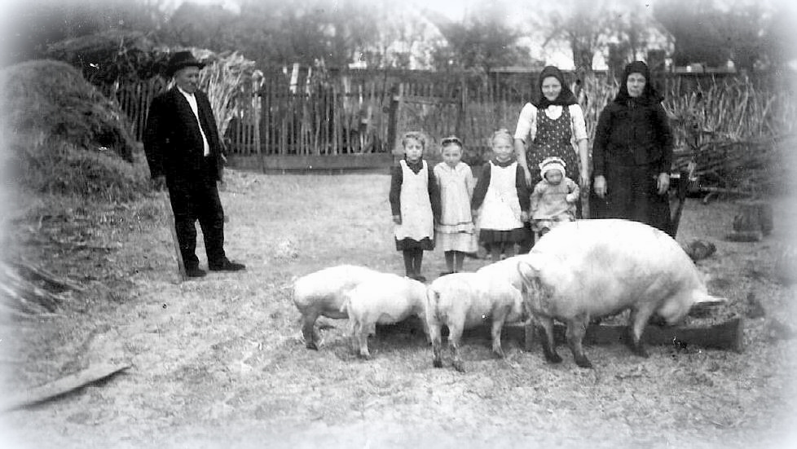
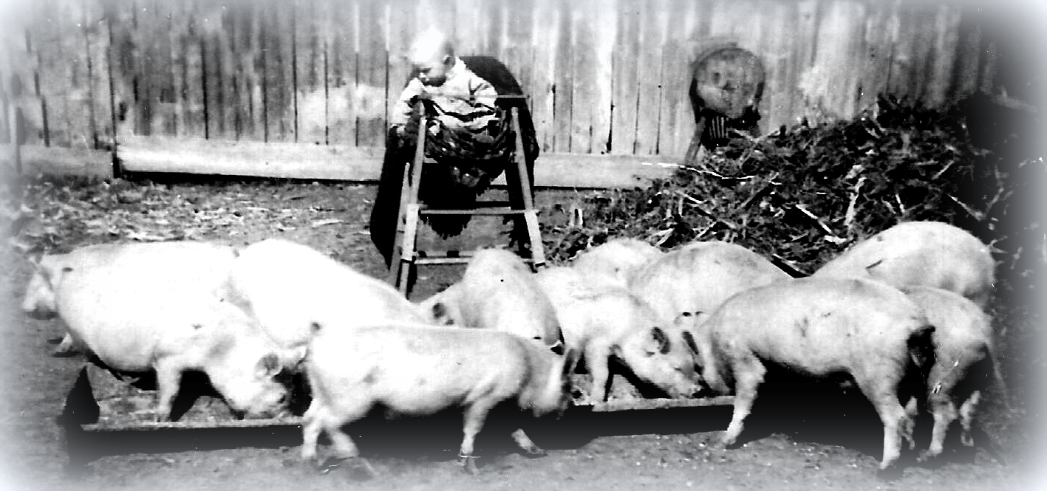
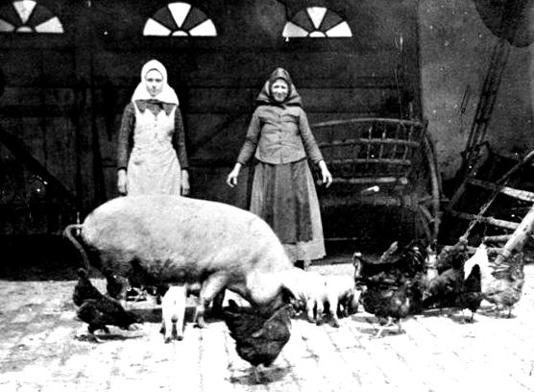

Slide 3
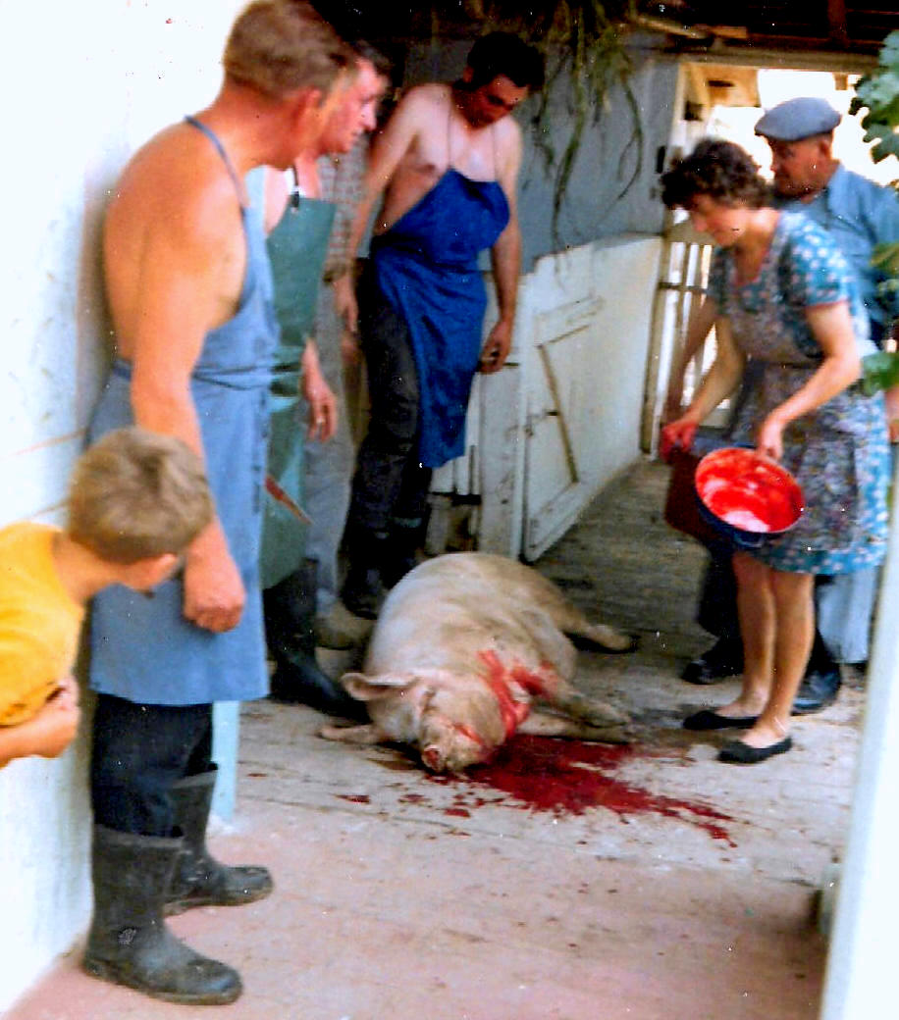
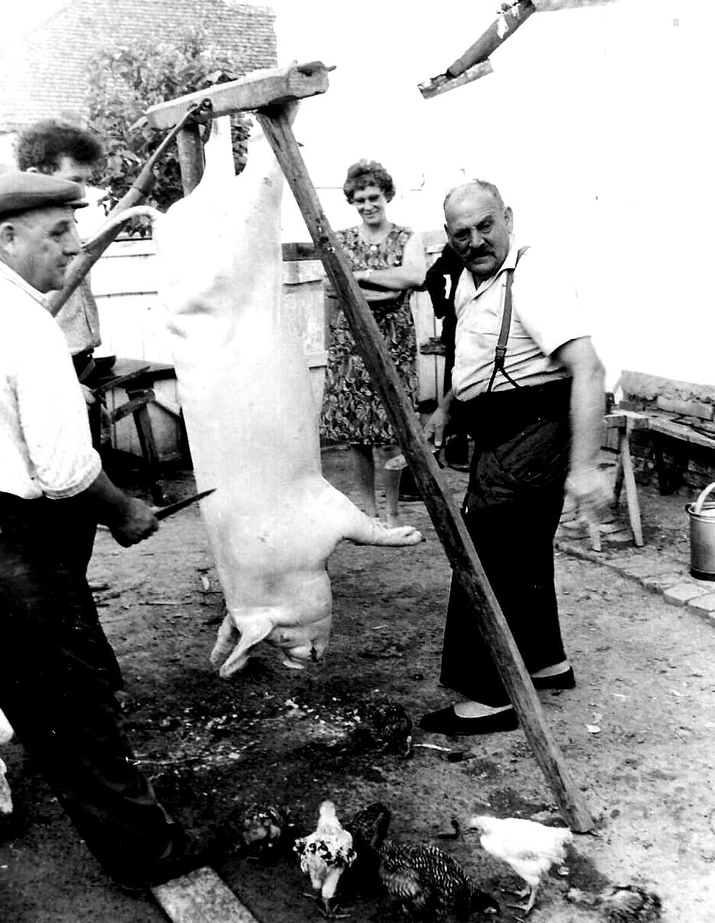
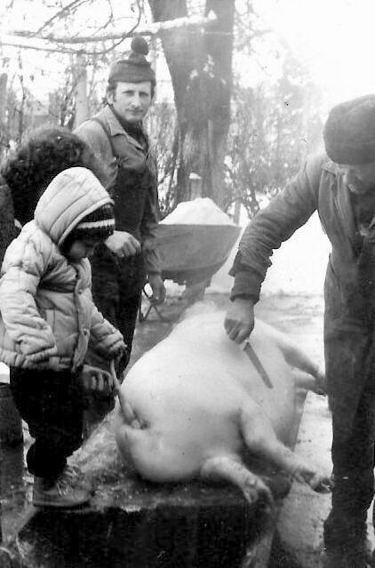
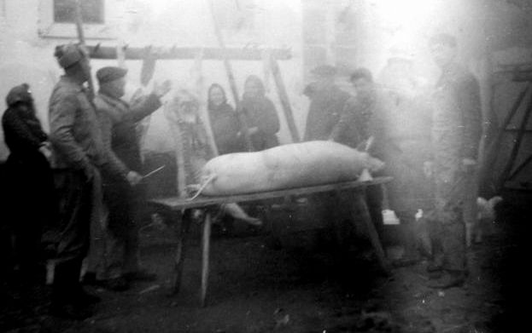

Slide 4
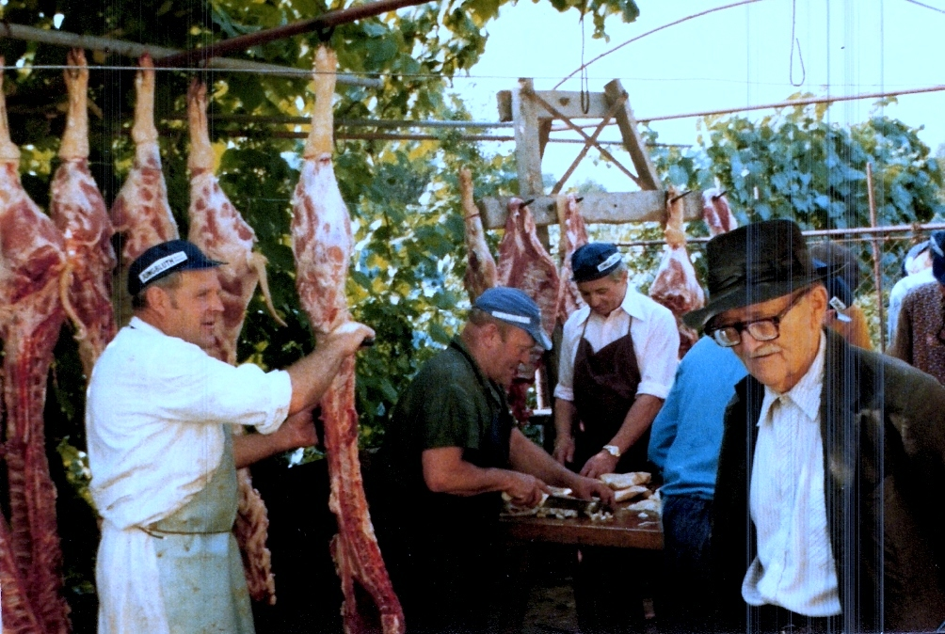

Slide 5
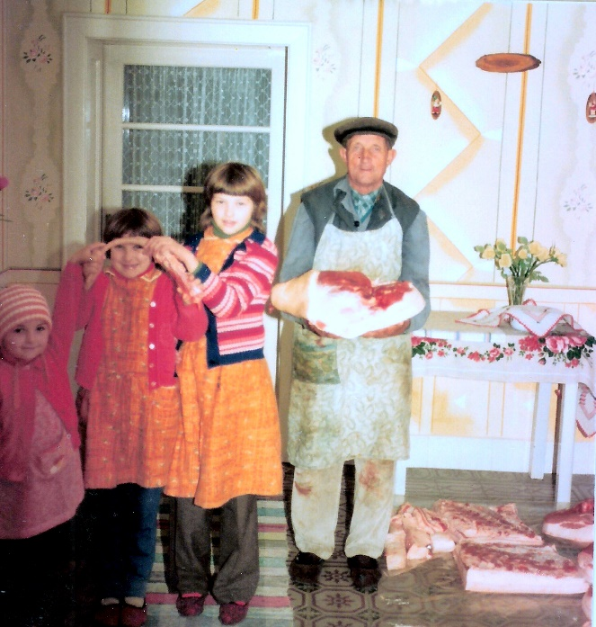
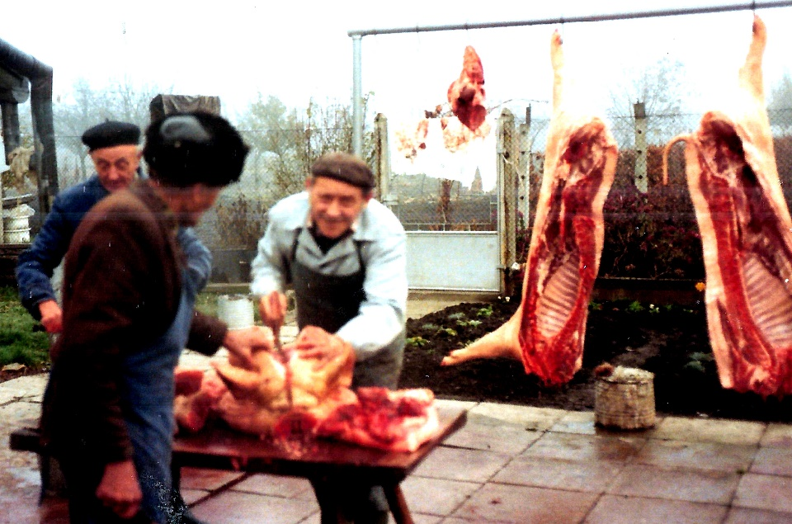
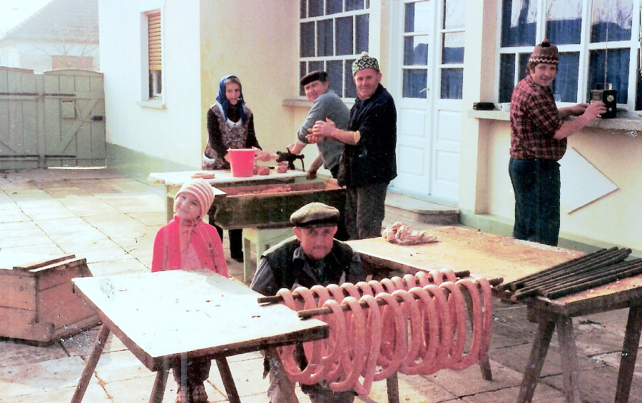
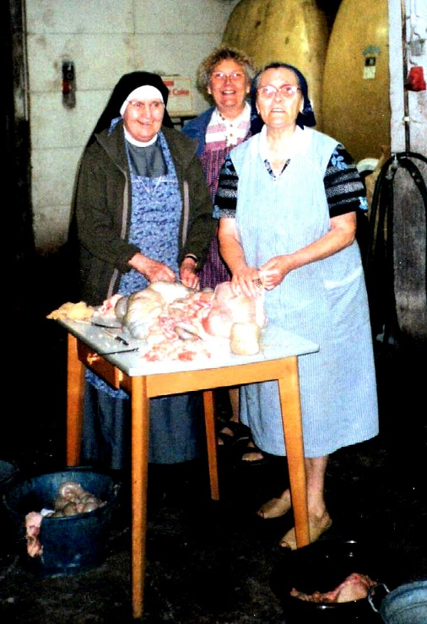
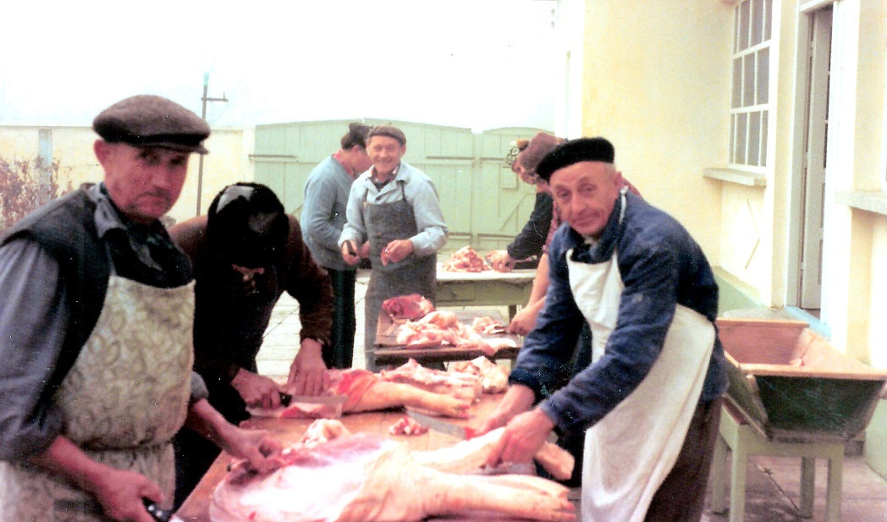

Slide 6
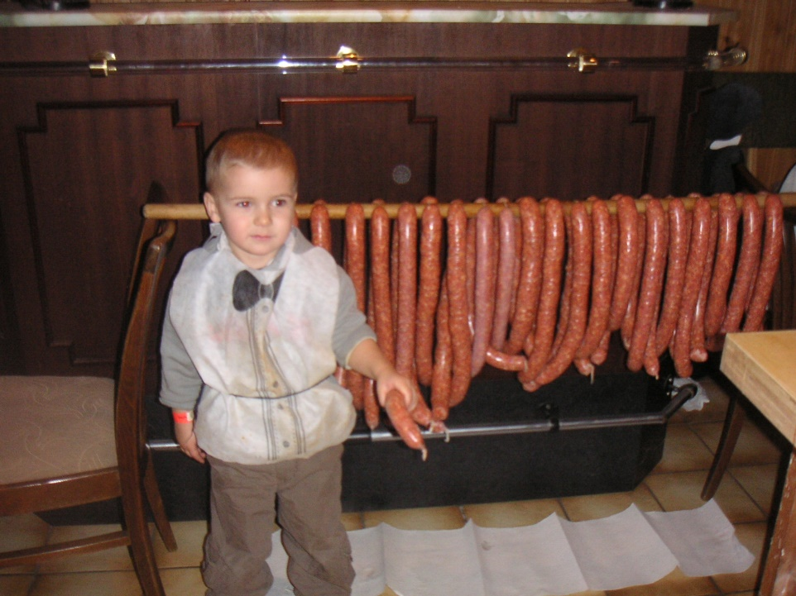
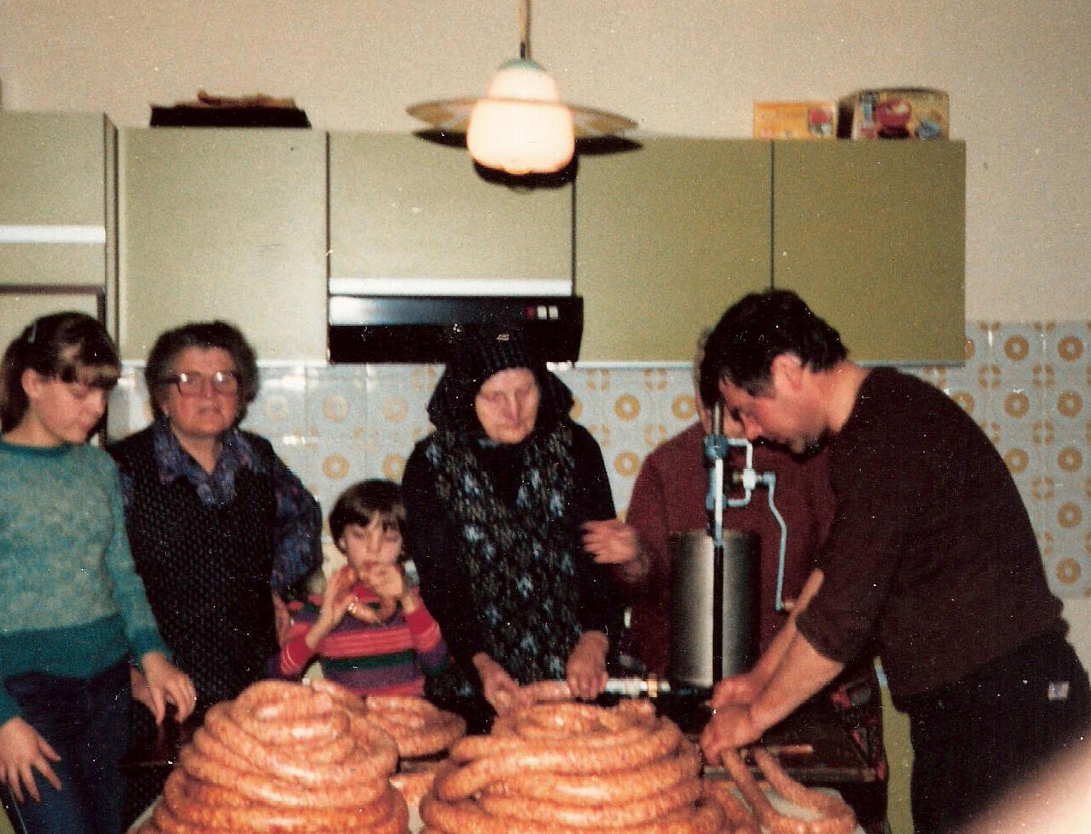
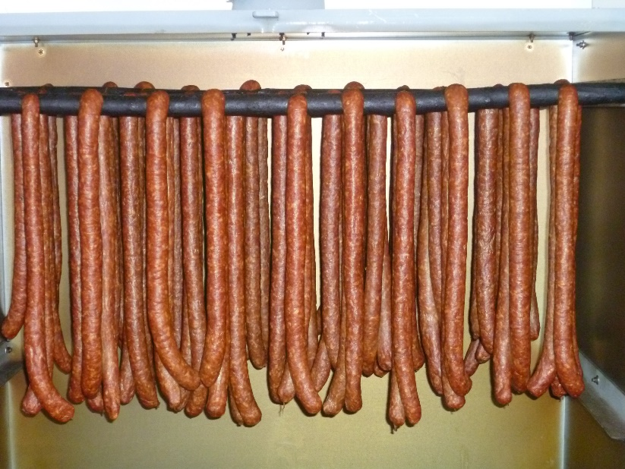

Slide 7
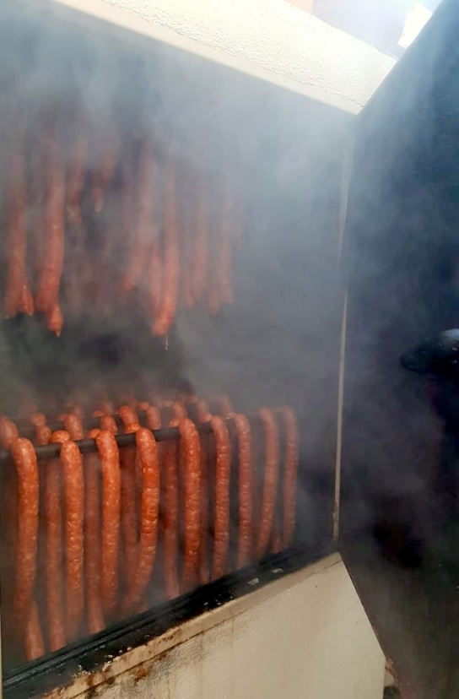
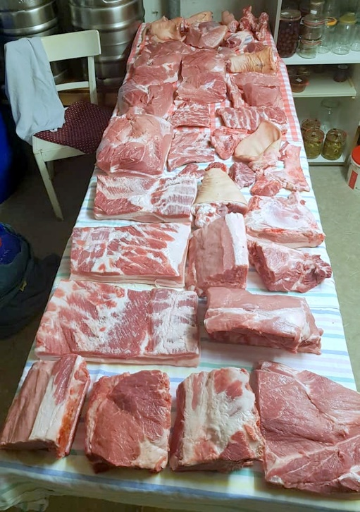
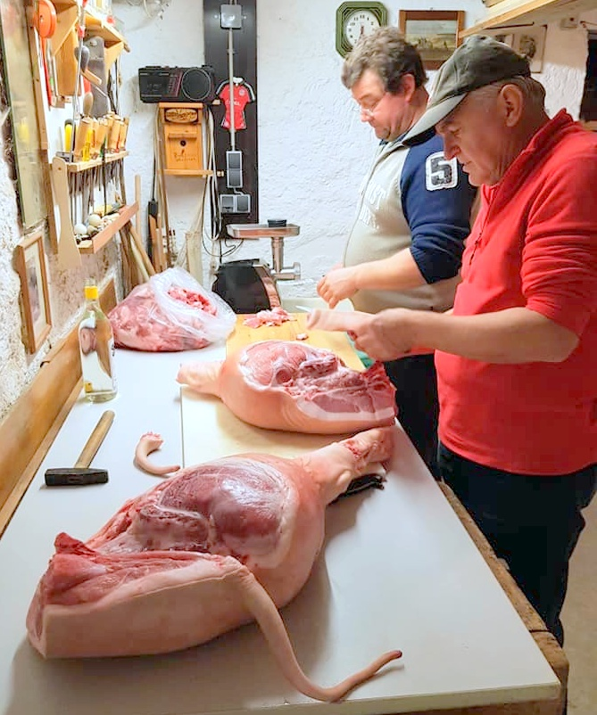
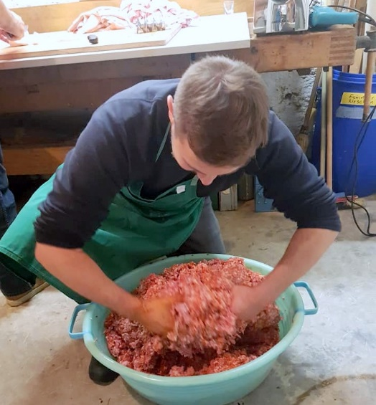
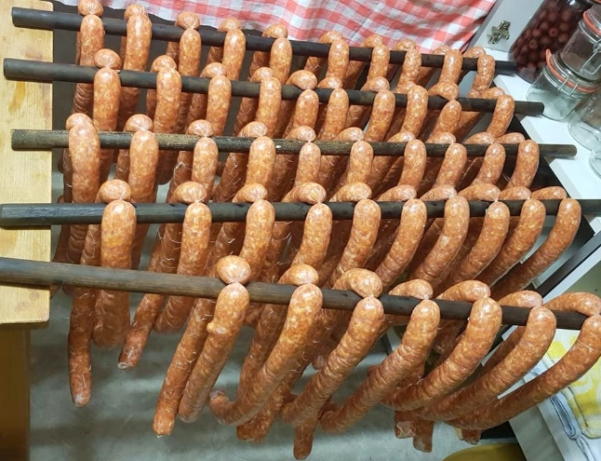
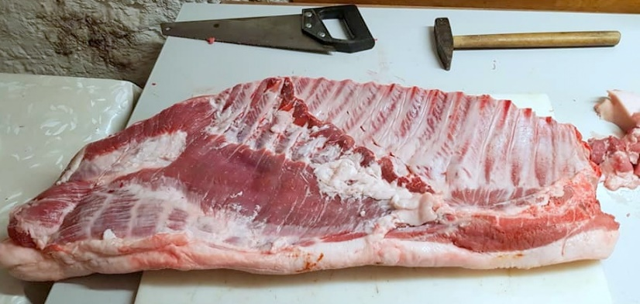
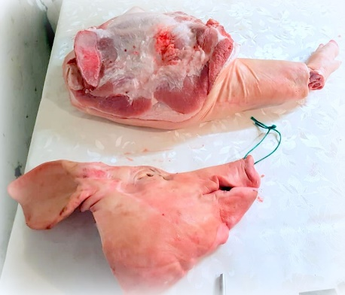
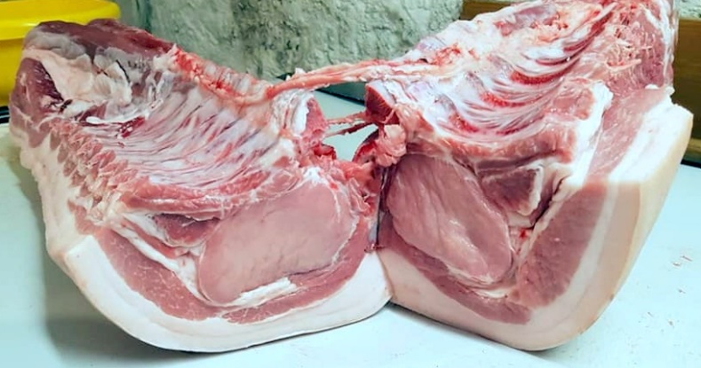
Gourmet Delikatessen in Bietigheim Baden

